Slide 1


UNIVERSIDAD AUTÓNOMA DEL ESTADO DE MÉXIC0
CENTRO UNIVERSITARIO UAEM ZUMPANGO
INGENIERÍA EN COMPUTACIÓN
FUNDAMENTOS DE BASES DE DATOS
“Conceptos Fundamentales de las Bases de Datos” y “Modelado de Datos”
POR
MTE-MI ROSA ERENDIRA LUNA
20 DE OCTUBRE DE 2017

Slide 2
Identificar y establecer los elementos de un Sistema de Base de Datos
Unidad de Competencia II

Slide 3
TEMARIO
Sistemas de Información
Datos
Información
Sistemas de archivos
Formas de almacenamiento

Slide 4
OBJETIVOS
Manejar adecuadamente los conceptos y términos del sistema de base de datos
Profundidad de elección del sistema de información
Identificar la manera en que funciona la distribución en determinados Sistemas Gestores de Bases de Datos.

Slide 5
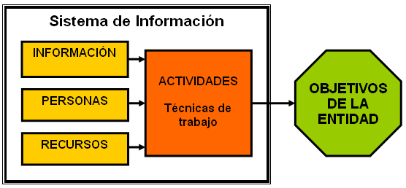
Sistemas de información y base de datos
Conjunto de componentes relacionados que recolectan, procesan, almacenan y distribuyen información para Apoyar a la toma de decisiones
Imagen 1 Elementos de un sistema de Información

Slide 6
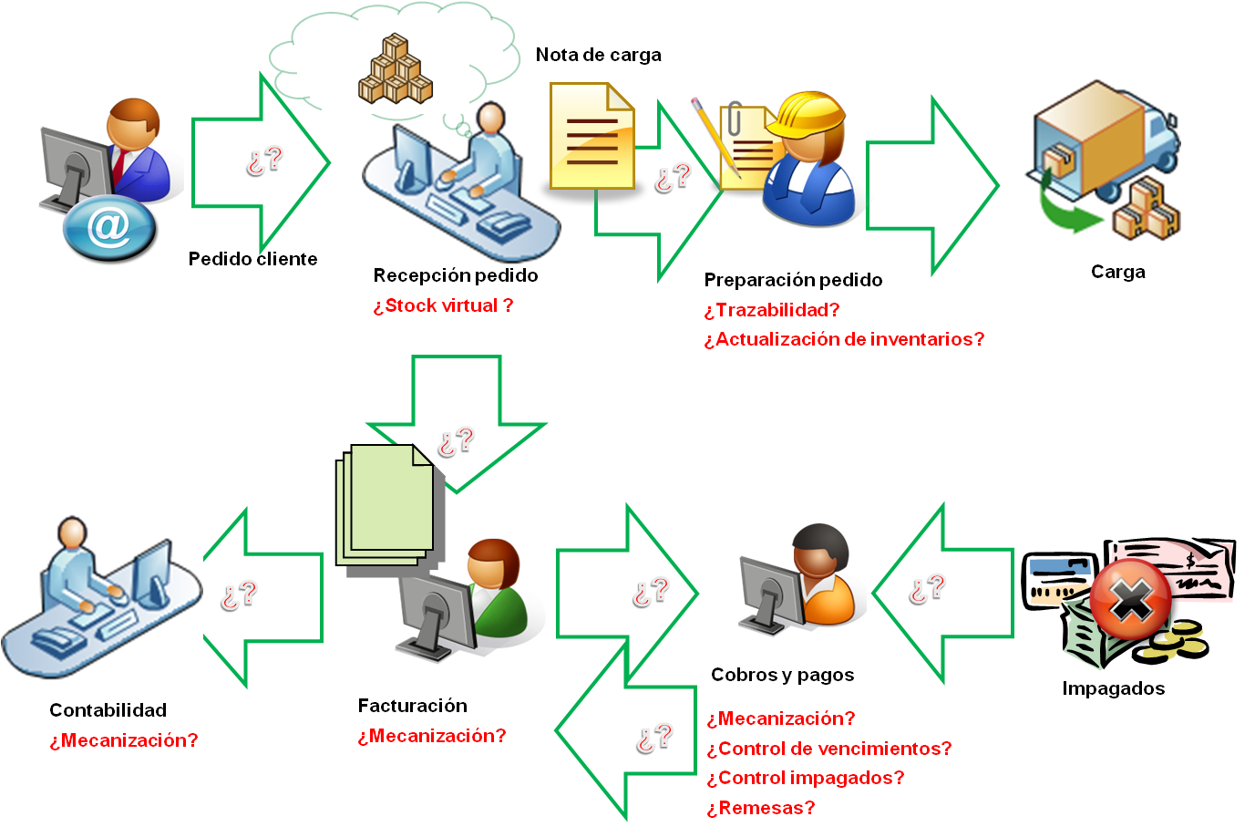
TIPOS DE SISTEMAS DE INFORMACION
Sistemas transaccionales
Ejemplo
La cual sustituye los procedimientos manuales para otros, basados en computadoras y trata con procesos de rutina bien estructurados, e incluye aplicaciones para el mantenimiento de registros.

Slide 7
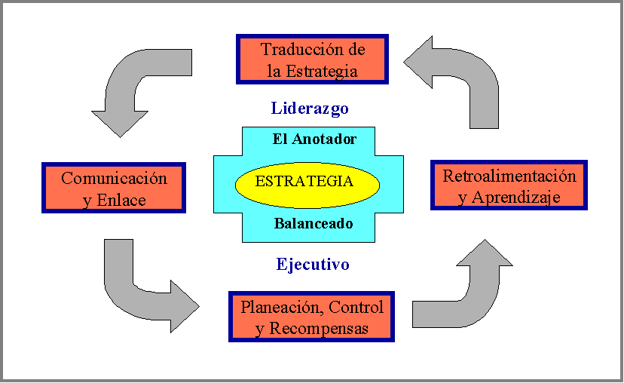
TIPOS DE SISTEMAS DE INFORMACION
Ejemplo
Sistema de gestión estratégico
Sistemas de información que ayudan a los administradores de nivel superior a abordar y resolver cuestiones estratégicas y tendencias a largo plazo

Slide 8
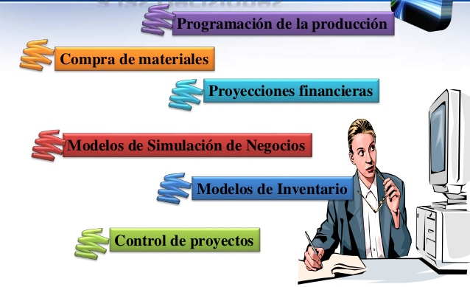
TIPOS DE SISTEMAS DE INFORMACION
Ejemplo
Sistema al soporte de decisiones
Sistema interactivo basado en computadora el cual aporta modelos y datos para resolver problemas no estructurados.

Slide 9
Factores de Entorno de un Sistema de información
Un sistema de información contiene información sobre una organización y su entorno.
Existen 3 actividades las cuales producen la información que dicha organización necesita para tomar una decisión, controlar operaciones, analizar problemas y crear nuevos productos o servicios estas son las siguiente

Slide 10
Entrada: captura o recolecta datos en bruto tanto del interior de la organización como de su entorno externo.
Procesamiento: convierte esa entrada de datos en una forma más significativa.
Salida: transfiere la información procesada a la gente que la usará o a las actividades para las que se utilizará.
SISTEMA DE INFORMACIÓN
Imagen 2 factores que interactúan con los Sistemas de Información

Slide 11
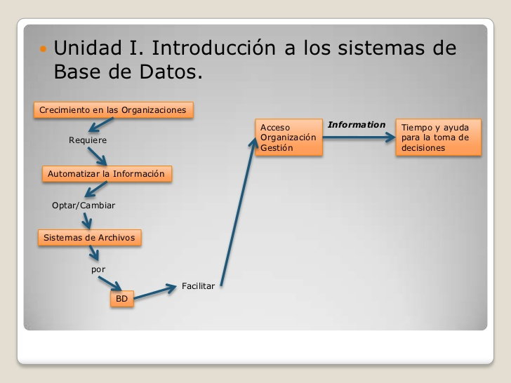
Introducción a la Base de Datos
Para que se lleve a cabo el tratamiento de información es necesario contar con una organización, un sistema de información con múltiples accesos el cual debe de ser dinámica e incrementar Accesos Aleatorios, es necesario un Software /Hardware.

Slide 12
Elementos para crear una base de datos
Dato: es el hecho o suceso el cual debe ser cuantificable o cualificable el cual se refiere a los atributos.
Analista del sistema: Es el experto en el desarrollo del sistema.
Tipos de Almacenamiento: un sistema gestor de base de datos el cual permite la comunicación contando con el CPU,BD Y SO

Slide 13
Independencia de datos respecto a los procedimientos
La independencia de datos es una forma de gestión de bases de datos que mantiene los datos separados de otros programas que podrían usar esos datos.
Una de las funciones de la independencia de datos es restringir acceso a la estructura de almacenamiento de los datos por aplicaciones de usuario.
Se requiere lo que es una vista conceptual y una estructura de datos.

Slide 14
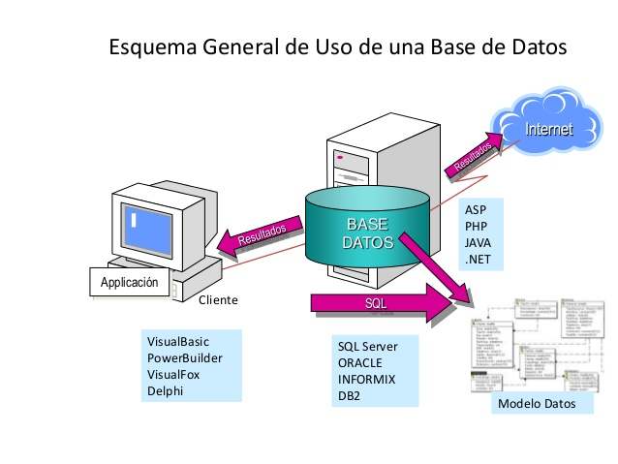
Uso de una Base de Datos

Slide 15
Características para un SBD.
Versatilidad: para la representación de la información
Mundo real en donde se encuentra la visión parcial y la visión global.
Desempeño: habla sobre el rendimiento y la capacidad
Capacidad de Acceso: el cual se encarga de que el dato esté disponible.
Simplicidad: son los elementos necesarios para describir la función de un sistema.
Integridad: que haya datos incorrectos.
Seguridad y Privacidad: salvaguardar mecanismos para que los datos no sufran daños, S.O, H.D, Y RAM.

Slide 16
Generar modelos lógicos/conceptuales de base de datos
Unidad de Competencia II

Slide 17
Temario
Arquitectura de un Sistema de Base de Datos
Tipos de modelos de Base de Datos
  Físico
  Lógico
  De vistas
Características de los modelos lógicos/conceptuales

Slide 18
Objetivos
Que el alumno desarrolle de manera correcta la arquitectura de la base de datos, así como los diagramas, considerando de manera adecuada los esquemas a desarrollar.

Slide 19
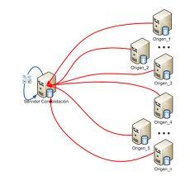
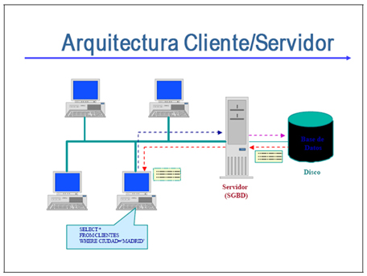
Arquitectura de las Bases de Datos
Centralizadas
Cliente-Servidor
  Monousuario: Es la unidad que es utilizada por una sola persona, y que trabaja con un solo sistema operativo que permite un único usuario.
  Multiusuario: Se encarga de dar servicio a varios usuarios, donde en la entrada de información pelean por el espacio en memoria.

Slide 20
Modelo de las Bases de Datos
Capa externa
Vistas
Capa lógica
Esquema interno(esquema lógico)
Capa física
Archivo de BD

Slide 21
ESQUEMA DE BASE DE DATOS
Nivel físico: Describe detalladamente la forma de almacenar los datos, así como su estructura.
Nivel lógico: En este nivel se describirán los datos involucrados dentro de la BD, así como la relación que tienen entre ellos, en este nivel se ven involucrados los administradores de la BD.
Nivel de vistas: Se proporciona una parte de la BD a cada uno de los usuarios para así simplificar la interacción con la misma, debido a que no todos los usuarios necesitan de toda la información.

Slide 22
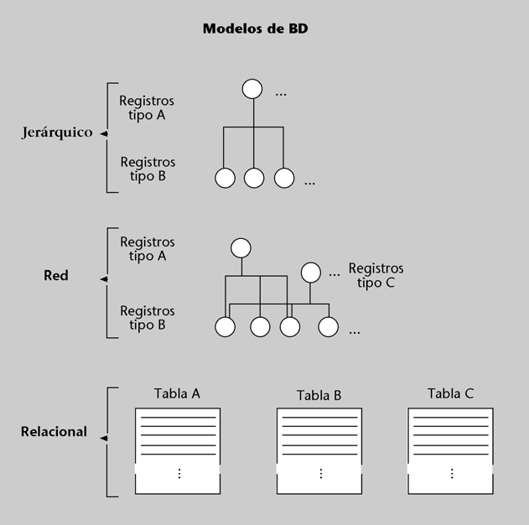
Tipos de modelos de datos

Slide 23
Modelo de datos jerárquico
Su estructura es similar a la de un organigrama su estructura se conecta mediante puntadores que continúan la dirección del registro relacionado, pero surge un problema debido a que algunos datos se ajustan a una estructura estrictamente y este dato no puede ser modificado.

Slide 24
Modelo de datos de red
Este modelo es una versión mejorada del modelo jerárquico debido a que presenta la misma estructura, pero adopta la relación de las redes y puede tomar una relación uno a muchos.

Slide 25
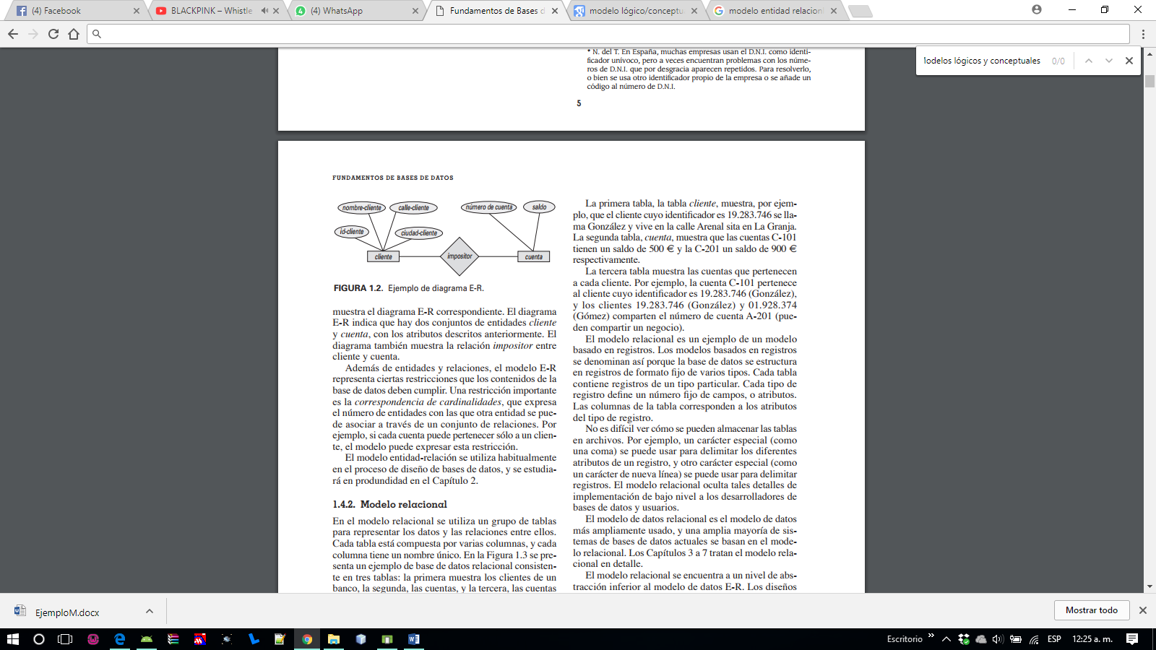
Modelo de datos entidad-relación
Su diagrama consta de distintos componentes como son el rectángulo que representa conjunto de entidades, elipses que representan atributos, rombos que representan relaciones entre conjunto de entidades y Líneas que una a los componentes.

Slide 26
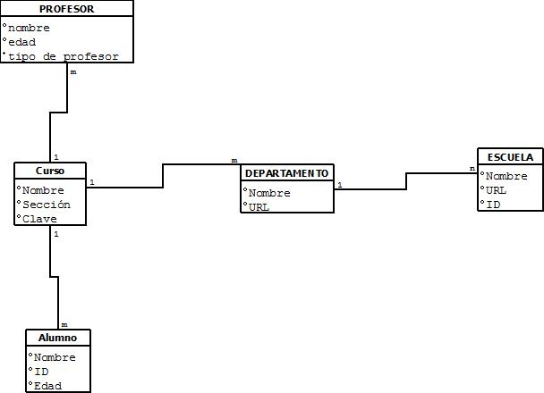
Modelo de datos relacional
Este modelo está compuesto por tablas para representar los datos y la relación que existe entre ellos, cada tabla está compuesta por varias columnas y estas columnas tienen un nombre único.

Slide 27
REFERENCIAS
Abelló, A., & Rollón, E. (2006). Diseño y Administracion de Bases de Datos . Barcelona: Edicions UPC .
Ayala, J. (2015). Apuntes de Fundamentos de Bases de Datos. Obtenido de http://ri.uaemex.mx/bitstream/handle/20.500.11799/33944/secme-19274.pdf?sequence
Coronel, C., & Morris, S. (2011). Bases de Datos . Mexico, DF: CENGAGE Learning.
Elmasri, R. A. (2007). Fundamentos de Sistemas de Bases de Datos. Madrid: Redes Informaticas.
Escuela de Educacion Tecnica No. 2. (2003). Normalizacion de Base de Datos. Buenos Aires.

Slide 28
REFERENCIAS
Marques, M. (2011). Bases de Datos . Castelló de la Plana.
Senn, J. (1992). Sistemas de Información. México: Iberoaméricana.
Silberschatz, A., Korth, H., & Sudarshan, S. (2002). Fundamentos de Bases de Datos. Aravaca(Madrid): McGRAW-HILL/INTERAMERICANA DE ESPAÑA.
Universidad Autónoma del Estado de México. (2010). Programa de Estudios por Competencias Fundamentos de Bases de Datos.

Slide 29
GUÍA DE USO

Slide 30
Objetivo del Material Multimedia
Reforzar sus conocimientos de la unidad de aprendizaje fundamentos de bases de datos.
Tener claros los propósitos fijados y apoyarlos adecuadamente con todos los medios visuales necesarios
Planeación: En esta etapa se pretende organizar las ideas, haciéndolas pasar

Slide 31
Las primeras diapositivas muestran el propósito, justificación y objetivos de la unidad de aprendizaje. Se presentan para que el alumno identifique dichos elementos.
El contenido, conforme a la unidad de aprendizaje, maneja los temas de un menor a mayor grado de dificultad.
La primera sección comprende la Unidad de Competencia I de la Unidad de Aprendizaje Fundamentos de bases de datos, en las diapositivas 3 a la 15 se define Sistema de Información, así como los conceptos: datos, registro y bases de datos.
La segunda sección define el modelado de datos, para representar problemas del mundo real. Se utilizan esquemas para que el estudiante consiga aprendizaje significativo.

